Slide 1

МАТЕМАТИЧЕСКОЕ МОДЕЛИРОВАНИЕ ПРОЦЕССОВ, ПРОТЕКАЮЩИХ ПРИ ОСАЖДЕНИИ НАПЫЛЯЕМЫХ ЧАСТИЦ ПОЛИМЕРНОГО ПОРОШКА
Научно-техническая конференция
«НИЗКОТЕМПЕРАТУРНАЯ ПЛАЗМА
В ПРОЦЕССАХ НАНЕСЕНИЯ ФУНКЦИОНАЛЬНЫХ ПОКРЫТИЙ»
В.Л. Федяев^{1,2}, Э.Р. Галимов²,
М.С. Тахавиев³, А.Р. Сираев¹
¹ Федеральное государственное бюджетное учреждение науки Институт механики и машиностроения Казанского научного центра Российской академии наук
² Казанский национальный исследовательский технический университет им. А.Н. Туполева – КАИ
³ ООО «Газпром Трансгаз Казань»

Slide 2
Основные стадии формирования полимерных порошковых покрытий
Осаждение полимерного порошка на поверхности подложки;
Деформирование частиц при ударе, слипание;
Слияние, спекание частиц в напыленном слое;
Дегазация;
Смачивание поверхности подложки;
Пленкообразование, отверждение материала;
Молекулярная и надмолекулярная структуризация, полимеризация;
Адгезия покрытия к твердому телу.

Slide 3
Удар частиц порошка по поверхности обрабатываемого тела. Основные параметры.
Показатели подлетающих к поверхности частиц: размеры, форма, объемная концентрация частиц в набегающей на обрабатываемое тело газовой струе;
Параметры удара: масса частиц при ударе, скорость удара, угол падения частиц;
Параметры, характеризующие материал частиц: плотность, модуль Юнга, коэффициент Пуассона, скорость волн растяжения, сжатия; вязкость расплава, поверхностное натяжение;
Показатели обрабатываемого тела (преграды, подложки): толщина; кривизна, шероховатость поверхности, плотность материала, модуль Юнга, коэффициент Пуассона, скорость волн сжатия, сдвига; скорость движения, вращения тела;
Параметры напыляемого слоя: толщина, кривизна и шероховатость внешней поверхности слоя; плотность, пористость, модуль Юнга, коэффициент Пуассона материала слоя, скорость волн сжатия, сдвига; вязкость расплава.

Slide 4


Оценка давлений при многократном ударе частиц.
Удар по подложке
Удар по слою частиц

Slide 5











Удельная интенсивность энергии удара
(теория Тайрувенгадама)
где
при
Время достижения максимальной интенсивности энергии удара
Здесь
- время, когда

Slide 6










Удар твердой деформируемой частицы по поверхности тела
Средняя сила реакции преграды
При действии внешней силы
Согласно закона Герца при ударе сила удара
Максимальное сближение, сила удара, радиус площадки контакта:

Slide 7

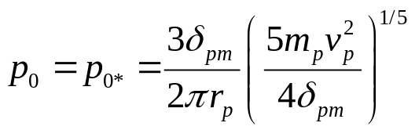


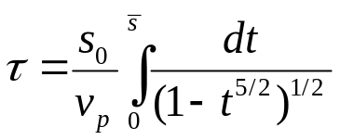

Распределение давления по площадке контакта
Зависимость
где

Slide 8



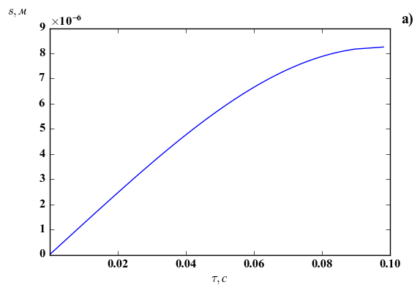
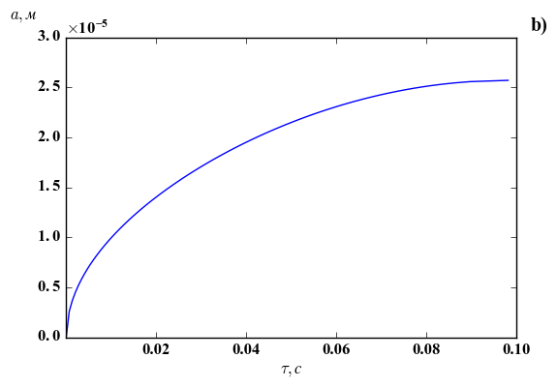

Время удара
приближенно
радиус площадки
Рис. 1. Изменение с течением времени частицы и препятствия (а), радиуса площадки контакта (b).

Slide 9
При ударном взаимодействии твердых частиц полимерного порошка с преградой получены аналитические зависимости для оценки интенсивности их осаждения, поглощения материалом энергии удара, в том числе, с учетом ранее осевших на обрабатываемое тело частиц порошка. Представлены соотношения для расчета времени контакта деформируемых частиц с препятствием, радиуса площадки контакта, распределения давления по ней, максимальной силы удара, других показателей.
Спасибо за внимание

